Slide 1
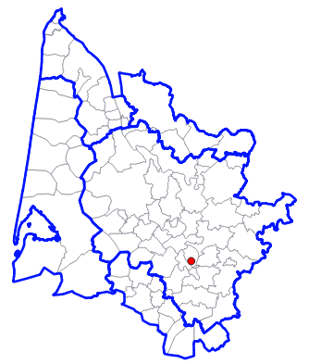
Projet de remise en service de deux forages à Verdelais (Oligocène centre et Eocène centre)
pour de l’embouteillage (Source St-Roch)
Pétitionnaire : société SAPA
Projet : remise en service d’un forage pour
l’embouteillage
Demande : avis de principe sollicité par le pétitionnaire
le 4 novembre 2022
Pièces examinées :
Dossier de présentation
Unités de gestion :
Eocène centre déficitaire
Oligocène centre à l’équilibre (en rive droite de la Garonne)
Contexte :
Reprise d’une activité d’embouteillage sur une ancienne installation Perrier
1

Slide 2
Projet de remise en service de deux forages à Verdelais (Oligocène centre et Eocène centre)
pour de l’embouteillage (Source St-Roch)
Présentation des ouvrages :
Nom | F1 | F2
Code BSS | BSS002AESZ | BSS002AETH
Nappe captée | Oligocène | Eocène
Profondeur | 41 m | 158 m
Année de création | 1962 | 1962
Etat | inconnu | inconnu

Slide 3
Projet de remise en service de deux forages à Verdelais (Oligocène centre et Eocène centre)
pour de l’embouteillage (Source St-Roch)
Demande :
20 m³/h
90 m³/j
22 000 m³/an (14 000 m³/an à l’Eocène + 8 000 m³/an à l’Oligocène)
Usages :
Embouteillage (12 000 m³/an d’Eocène + 6 000 m³/an d’Oligocène)
Nettoyage chaîne de production (2 000 m³/an d’Eocène)
Lavage de bouteilles en verre consignées (2 000 m³/an d’Oligocène )
Optimisation des usages :
adaptation de la chaîne pour retraitement des eaux de rinçage

Slide 4
Projet de remise en service de deux forages à Verdelais (Oligocène centre et Eocène centre)
pour de l’embouteillage (Source St-Roch)
Proposition d'avis :
Considérant :
les UG concernées (Eocène centre déficitaire et Oligocène centre à l'équilibre) ;
la non prise en compte des prélèvements à l’Oligocène centre en rive droite de la Garonne pour le contrôle du respect du VMPO de cette unité de gestion) ;
la destination de l’eau (embouteillage : 20 000 m³/an, lavage : 2 000 m³/an) ;
l’article 1 du règlement du SAGE et la disposition 12 du PAGD ;
l'absence de diagnostic permettant de juger de l'état des ouvrages ;
le projet d’exploitation du forage à l'Eocène (F2) est jugé non conforme avec le règlement du SAGE et non compatible avec son PAGD ;
et, sous réserve :
que la conception et l’état du forage à l'Oligocène (F1) soient vérifiés (réalisation d’un diagnostic) ;
le projet d’exploitation du forage oligocène (F2) est jugé compatible avec le SAGE Nappes profondes de Gironde.
4

